Slide 1
Diophante
Fait par Elizabeth Vachon

Slide 2
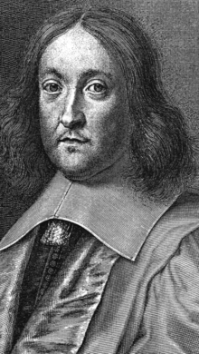
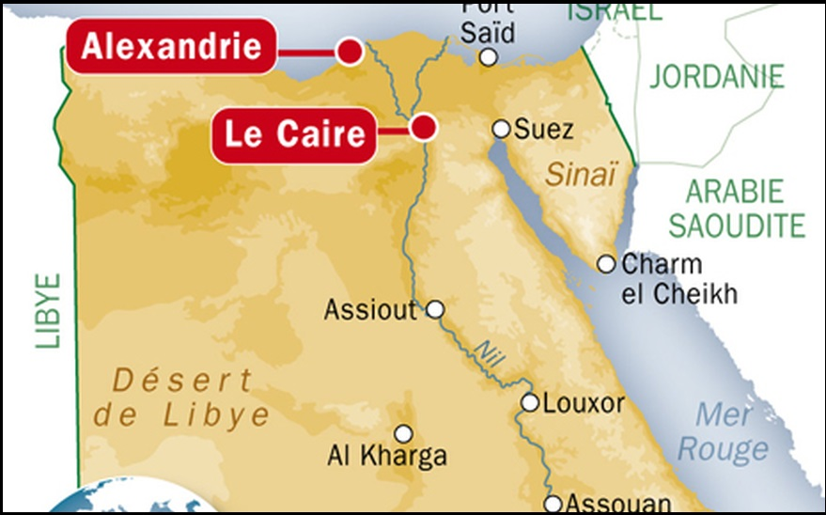
Période de temps : II siècle avant J-C

Slide 3

Son épitaphe
Enfance: 14
Adolescence : 7
Avant son mariage : 12
5 ans avant d’avoir un fils son fils vécu: 42
Il ne vécu alors que 4 ans
Dénominateur commun : 84

Slide 4
X + Y + Z = 20 alors W = 11
W + X + Y = 22 alors Z = 9
W + X + Z = 24 alors Y = 7
W + Y + Z = 27 alors X = 4
3W+3X+3Y+3Z= 93
# d’inconnues (variables) 4
# équations différentes 4

